Slide 1
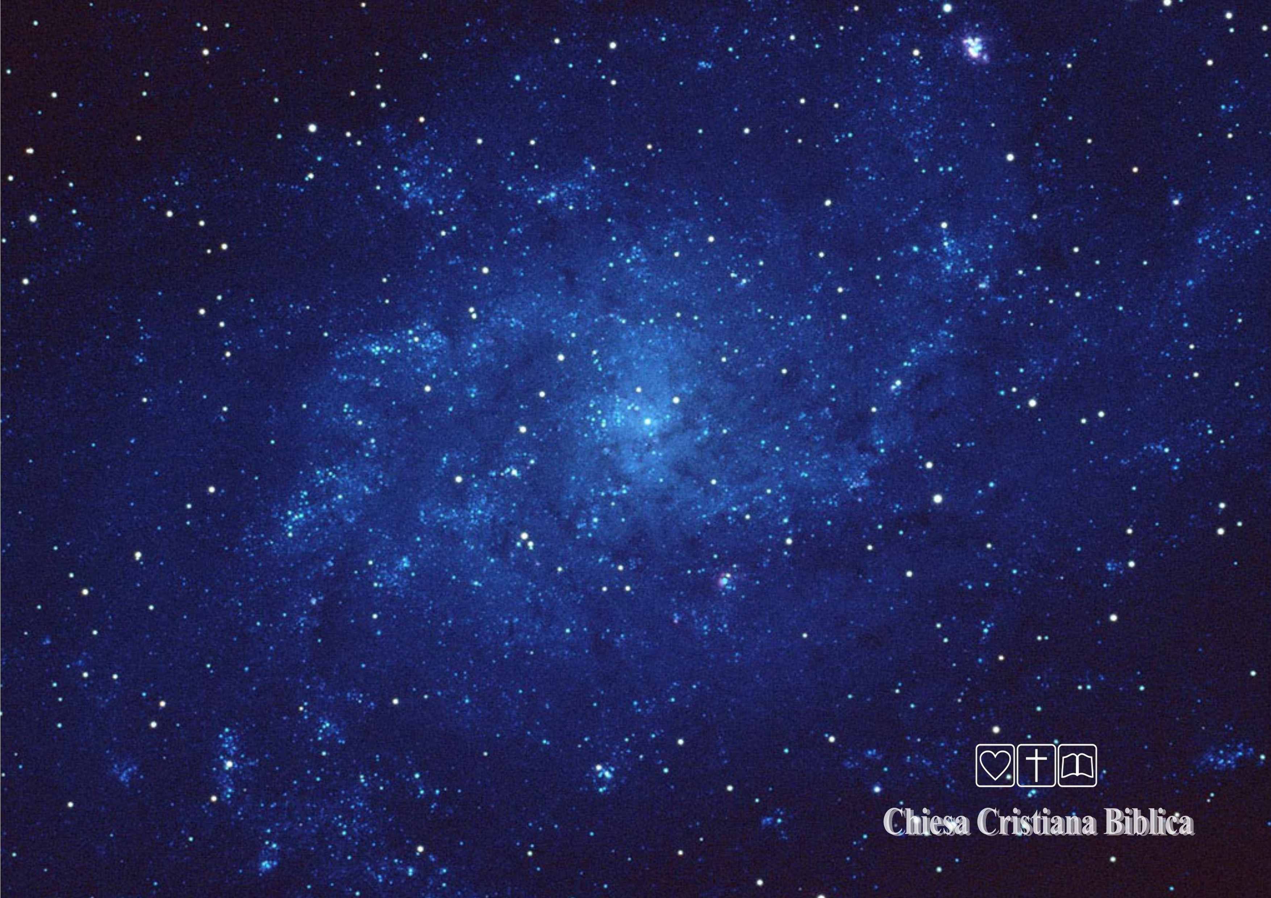
Voglio essere oh mio Signore
Come creta nelle tue mani
Forma la mia vita come tu la vuoi
Voglio essere, voglio essere
Un vaso nuovo fine

